Slide 1



Selamat Menyertai program Kesihatan
untuk
Kanak-kanak Pintar!

Slide 2

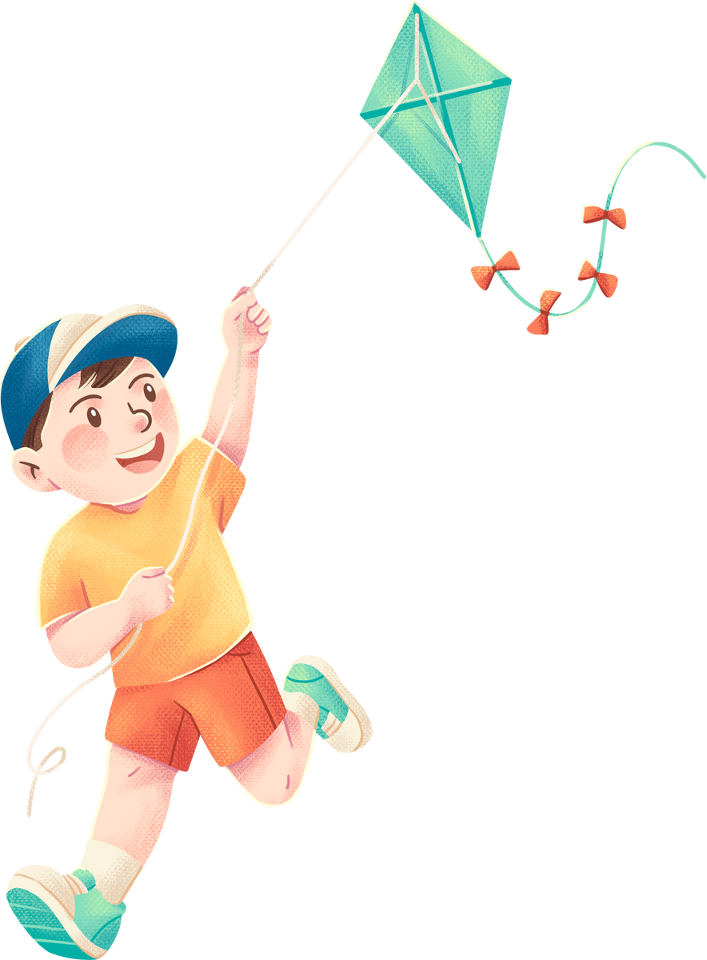
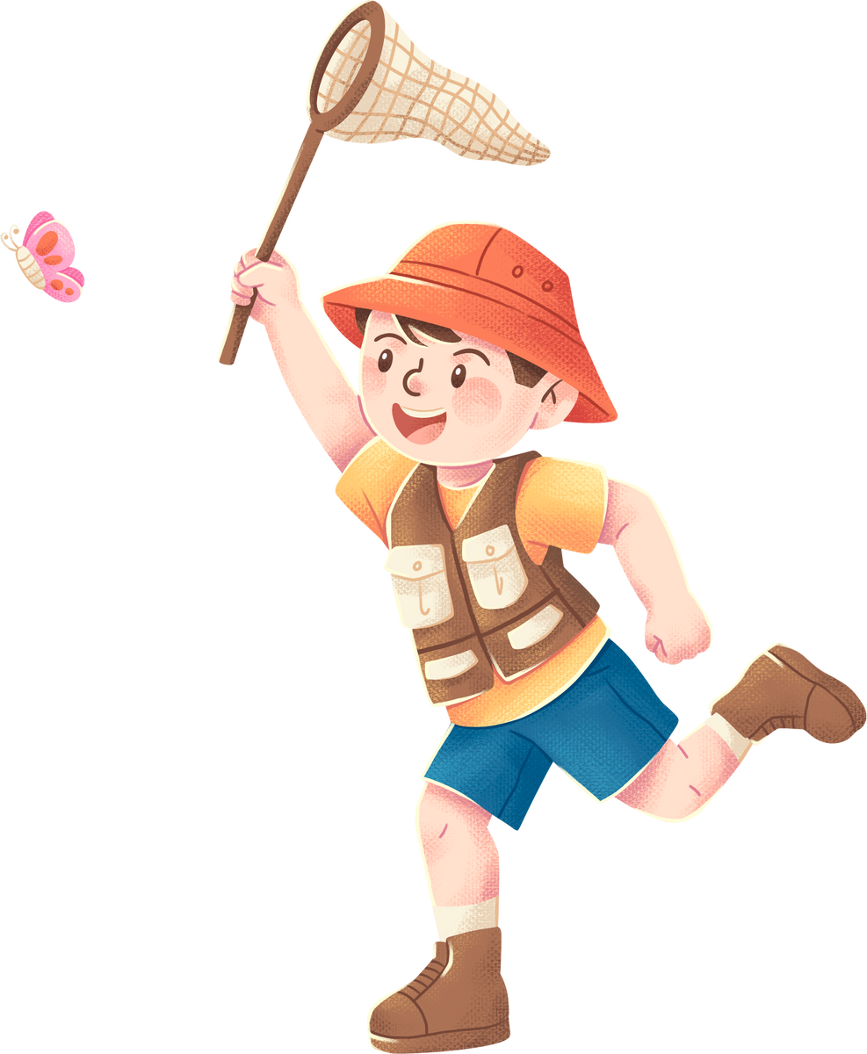

PELAJARAN 5
TEMPERANCE

Slide 3
PELAJARAN 5
PENGUASAAN DIRI
Dirikan Tembok!
Menjadi Bijak Menjaga Diri!

Slide 4
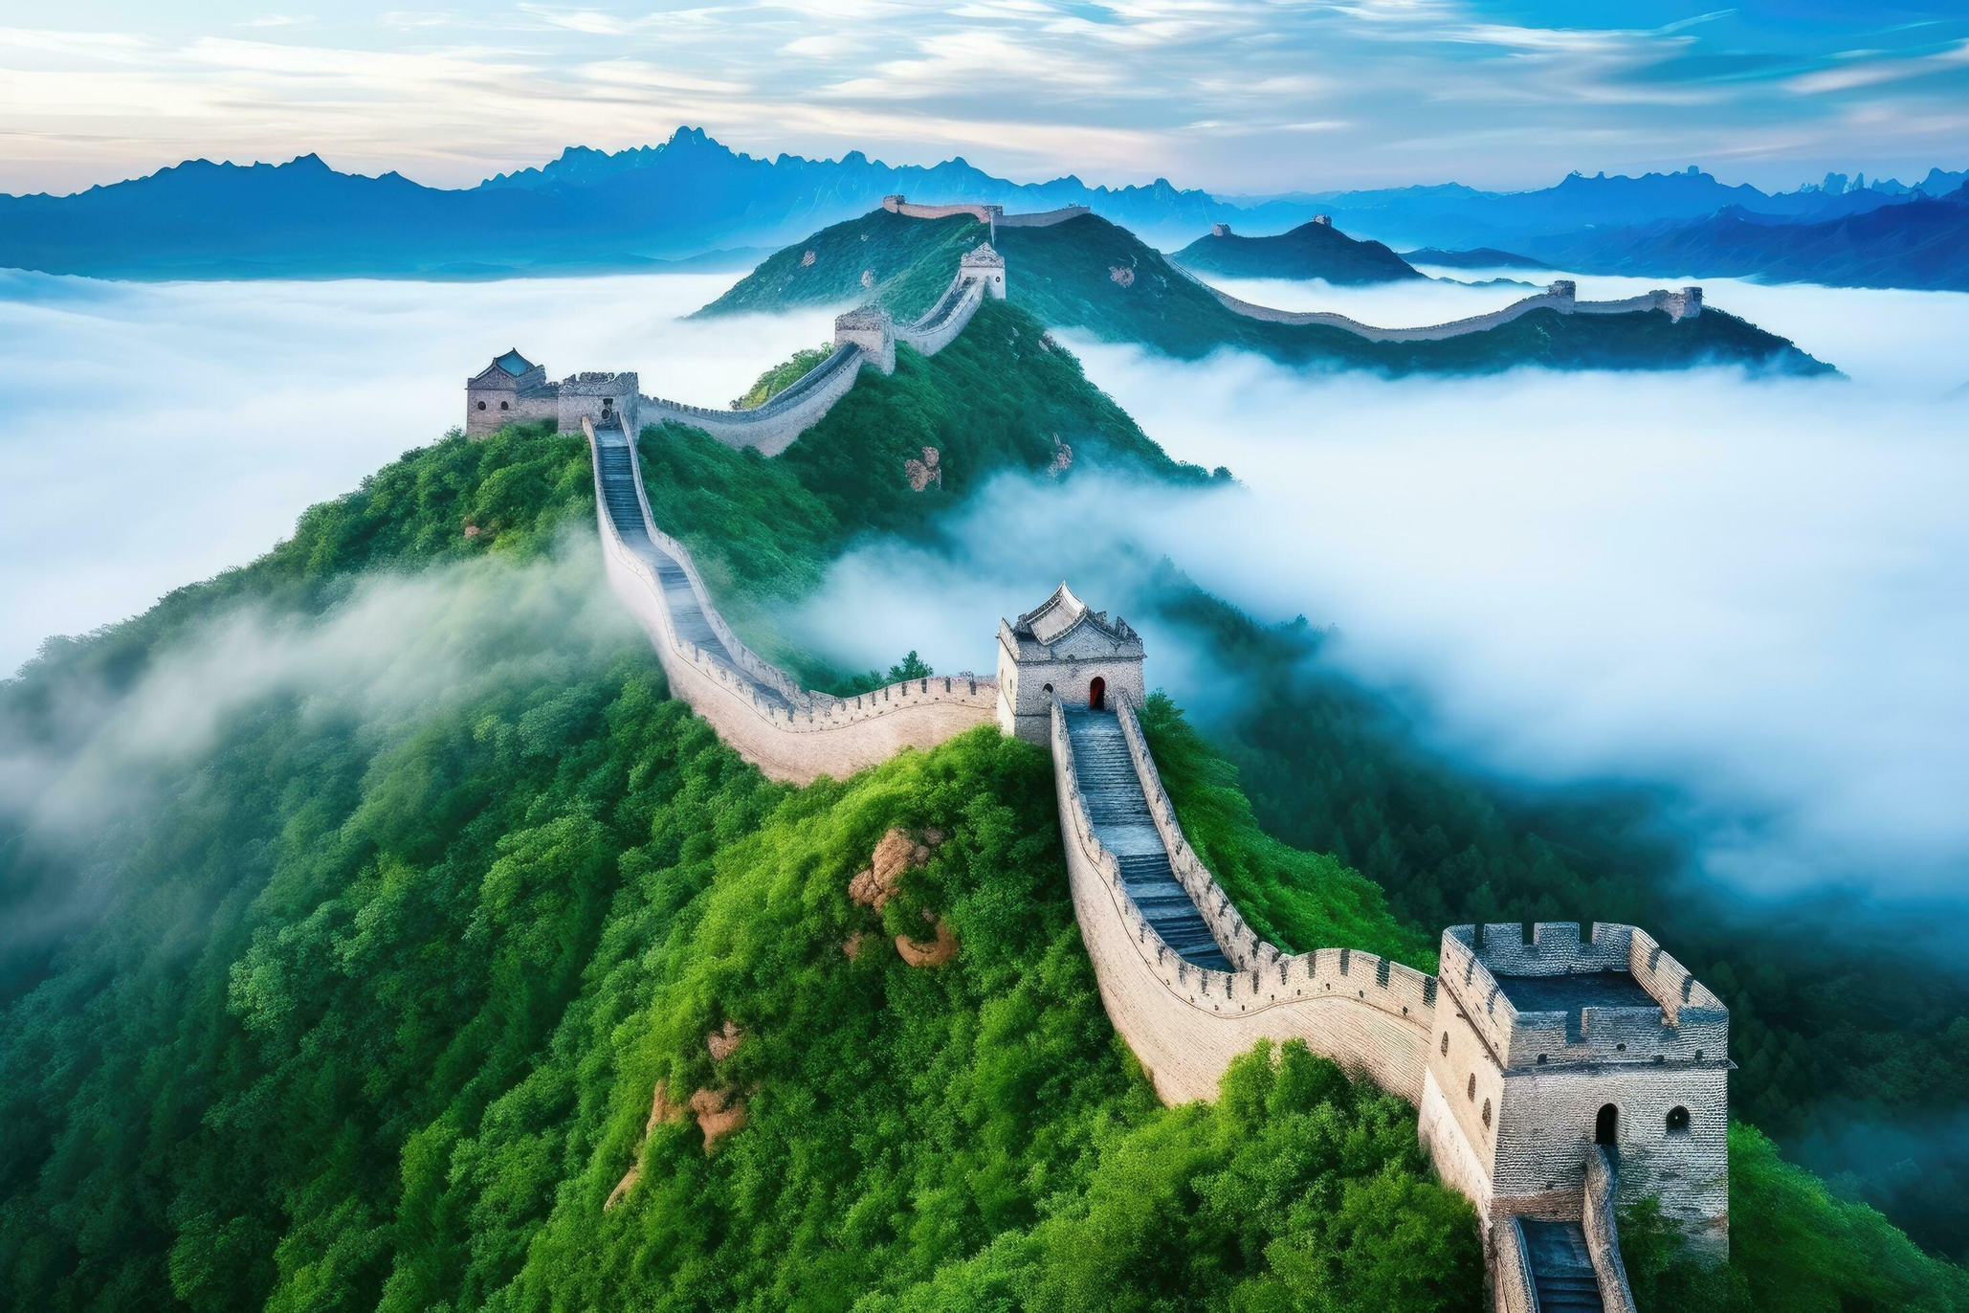
The Great Wall
of China

Slide 5
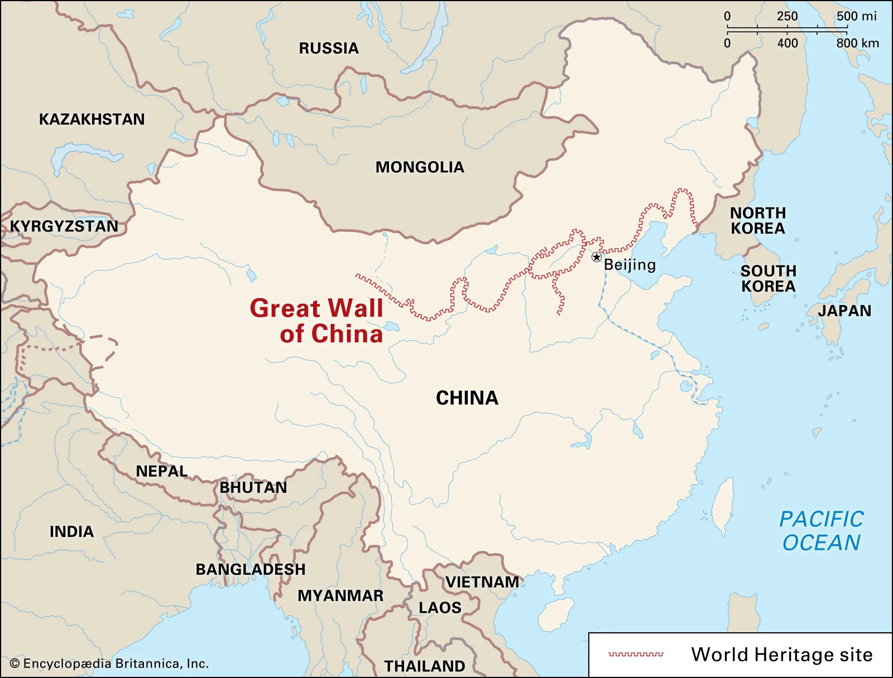
Pernah dengar tentang
Tembok Besar China?
Panjangnya lebih 21,000 km –
dari Malaysia ke London dan balik!

Slide 6
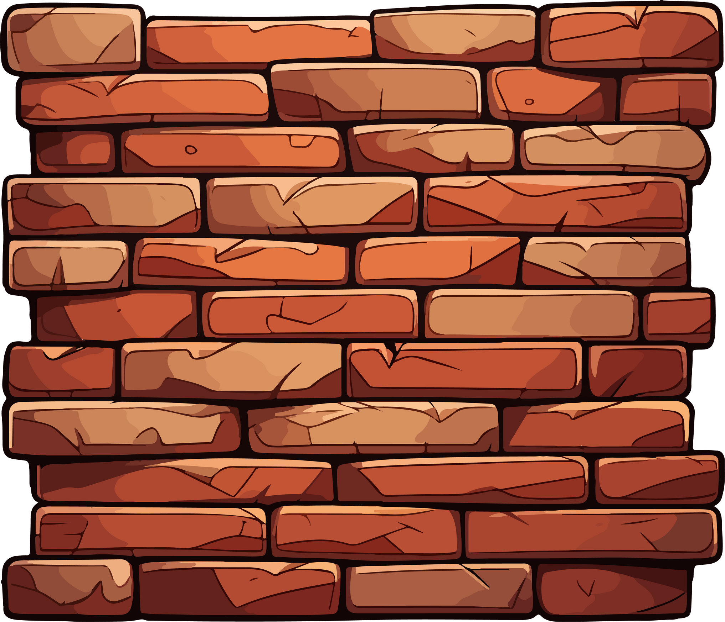
Tembok Pilihan Bijak
Kamu juga boleh bina tembok…
dengan PILIHAN BIJAK!
Setiap kali kamu kata "TIDAK" pada sesuatu yang tidak baik, kamu tambah satu batu pada tembok kamu!
Say NO to...

Slide 7
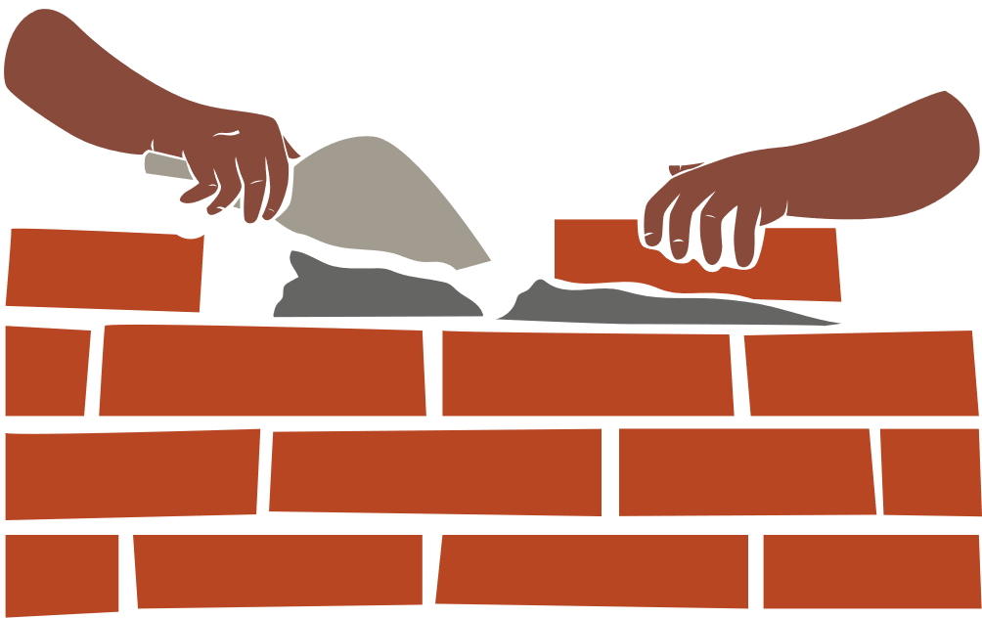
Mari Bina Tembok Kita
"Saya kata TIDAK pada..."
?
Gula berlebihan
Permainan
ganas
Gosip
Filem seram
Makanan
tidak sihat
Minuman
beralkohol
?
?
?

Slide 8
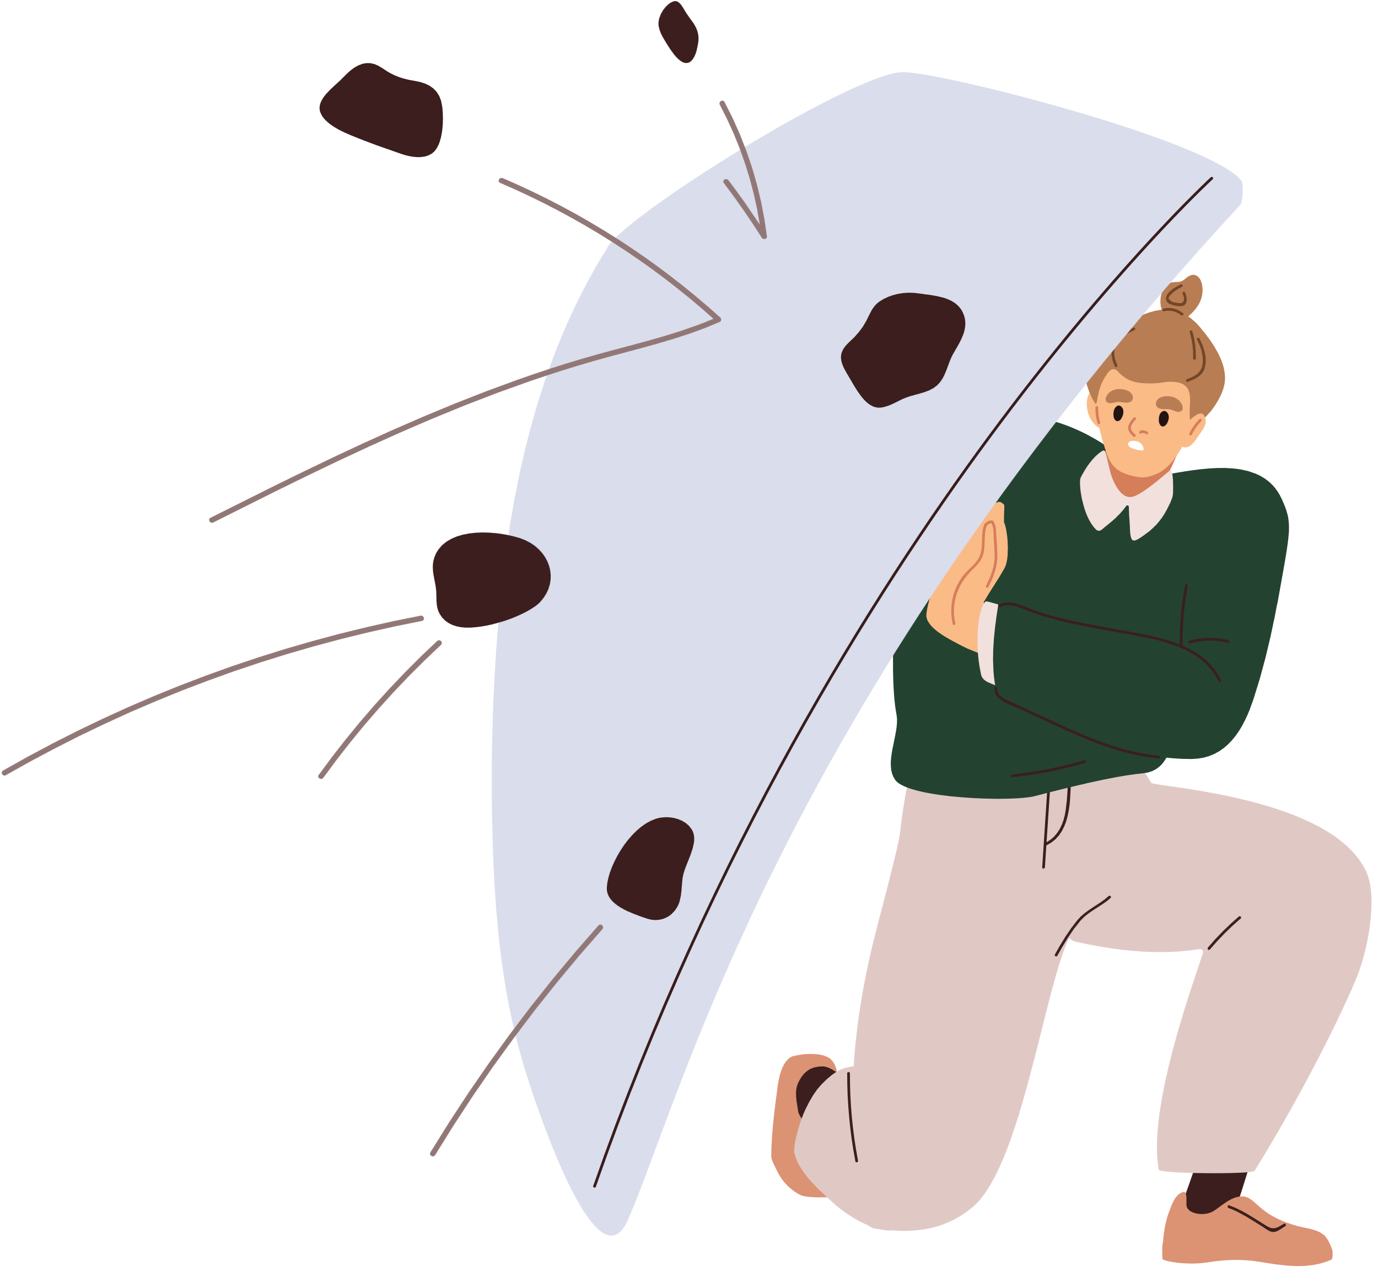
PERISAI MINDA
Firman Tuhan
Doa
Makanan sihat
Fikiran positif
Kata-kata baik
Senaman
Pilihan bijak

Slide 9



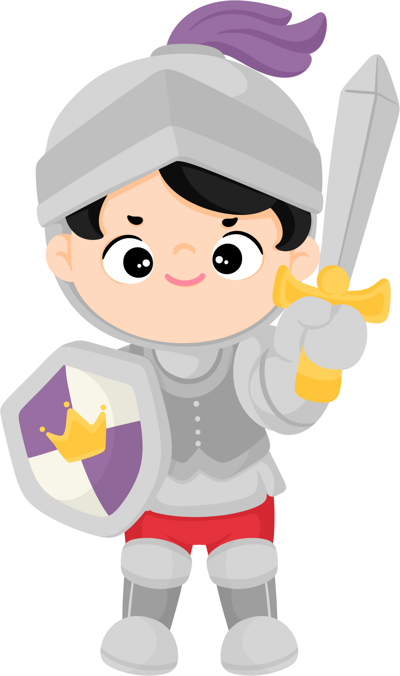
Ayat Alkitab
Filipi 4:13
“Segala perkara dapat kutanggung di dalam Dia yang memberi kekuatan kepadaku.”

Slide 10
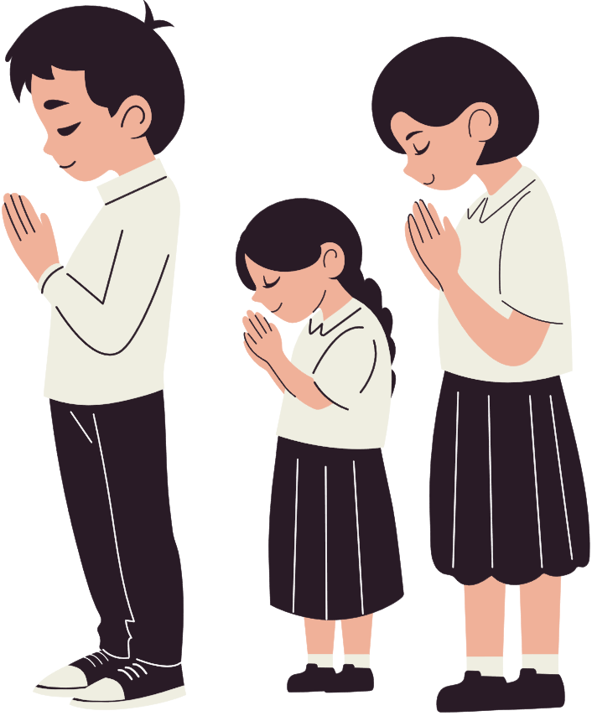
Doa Komitmen

